Slide 1

Notes:
Commencez par rassurer&nbsp;: la plupart des personnes vivant avec le type&nbsp;1 peuvent réserver un massage comme tout le monde. Cette présentation porte sur les quelques éléments qui diffèrent — surtout l'insuline, les capteurs et les pieds — pas sur des raisons de s'abstenir.

Slide 2
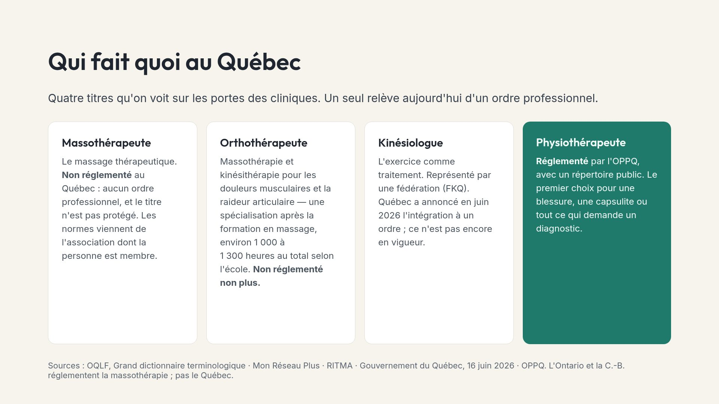
Notes:
Au Québec, le kinésithérapeute est un thérapeute du mouvement non réglementé, pas l'équivalent du masseur-kinésithérapeute français, qui est réglementé. Les personnes qui ont vécu en France confondent souvent les deux.

Slide 3

Notes:
Ces problèmes sont fréquents, sous-reconnus et traitables&nbsp;; beaucoup de gens croient qu'une épaule raide, c'est juste l'âge. Traitement intensif ou conventionnel dans l'essai d'origine&nbsp;: 64&nbsp;% contre 68&nbsp;%, une différence non significative. Ce n'est pas un bulletin.

Slide 4
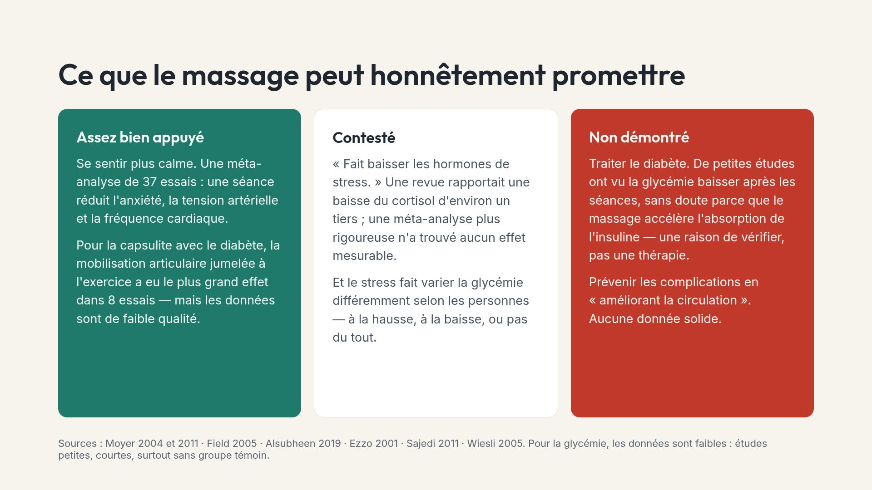
Notes:
Cette diapo existe parce que ce qui circule en ligne — baisse du cortisol, meilleure circulation, aide à gérer la glycémie — dépasse ce que montre la recherche. Dites-le simplement&nbsp;: on y va parce que ça fait du bien et que ça aide à bouger, pas pour traiter le diabète.

Slide 5
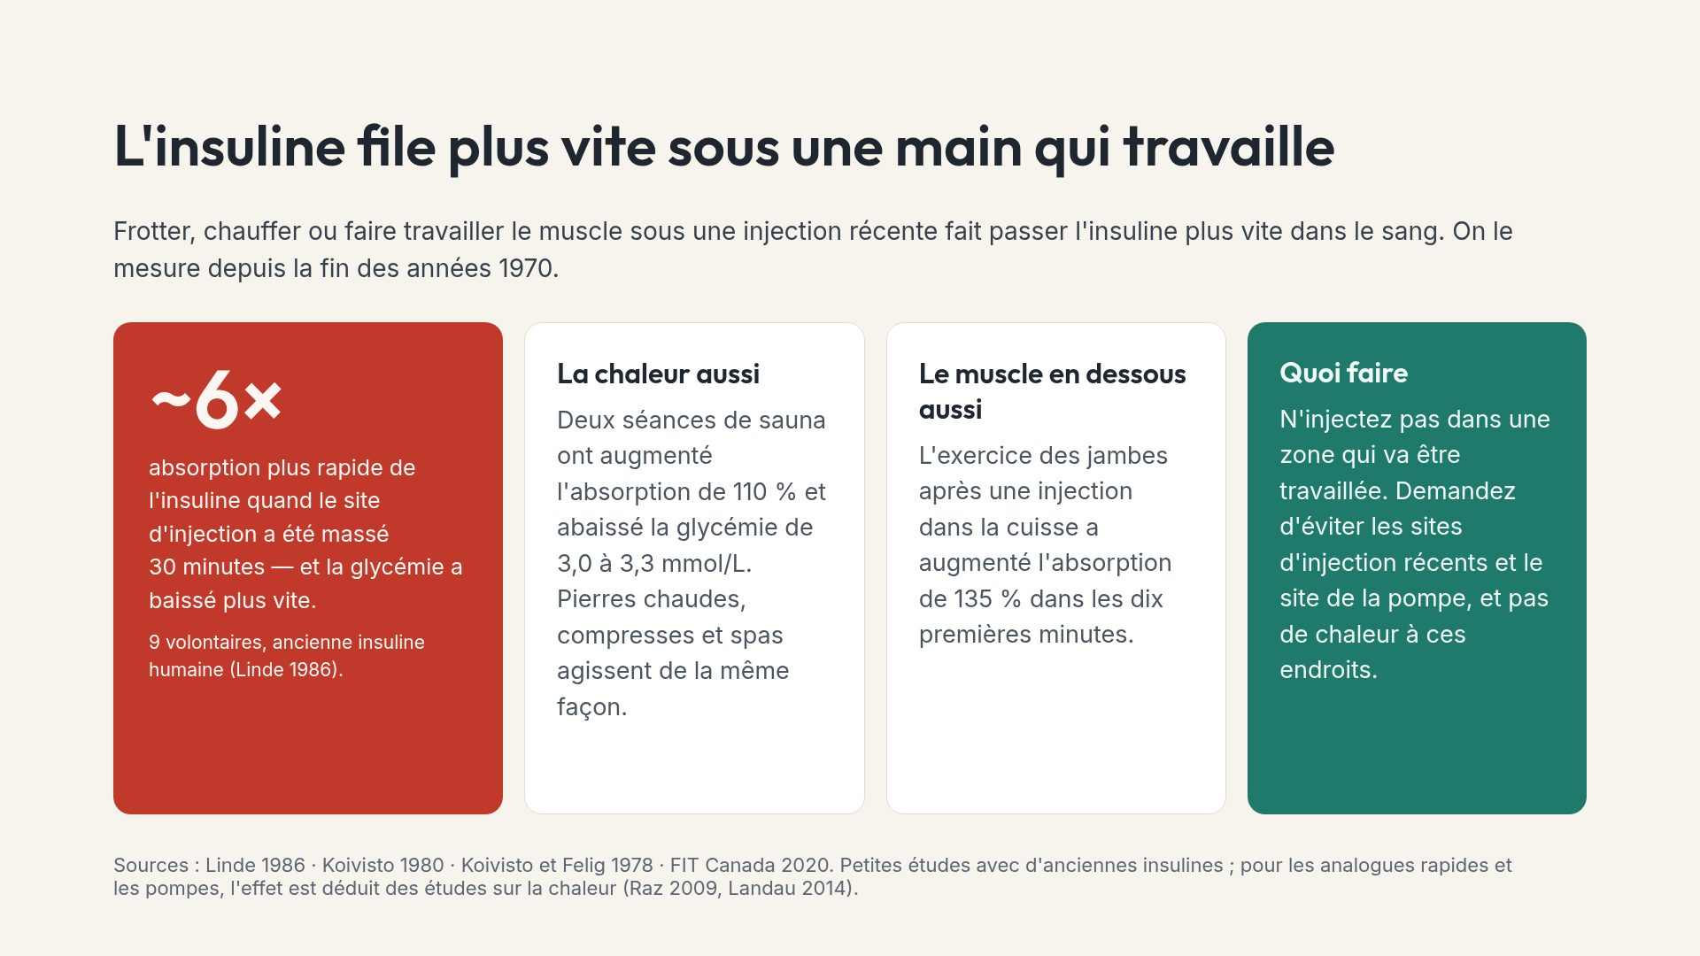
Notes:
FIT Canada&nbsp;: masser le site juste avant ou après une injection n'est pas recommandé, parce que l'action de l'insuline devient imprévisible. La durée à respecter dépend de l'insuline&nbsp;; votre équipe peut vous dire combien de temps la vôtre reste active.

Slide 6

Notes:
Le mot convenu compte. Bien des personnes vivant avec le type&nbsp;1 n'oseront pas interrompre une séance qu'elles paient. Donnez-leur la permission d'avance.

Slide 7
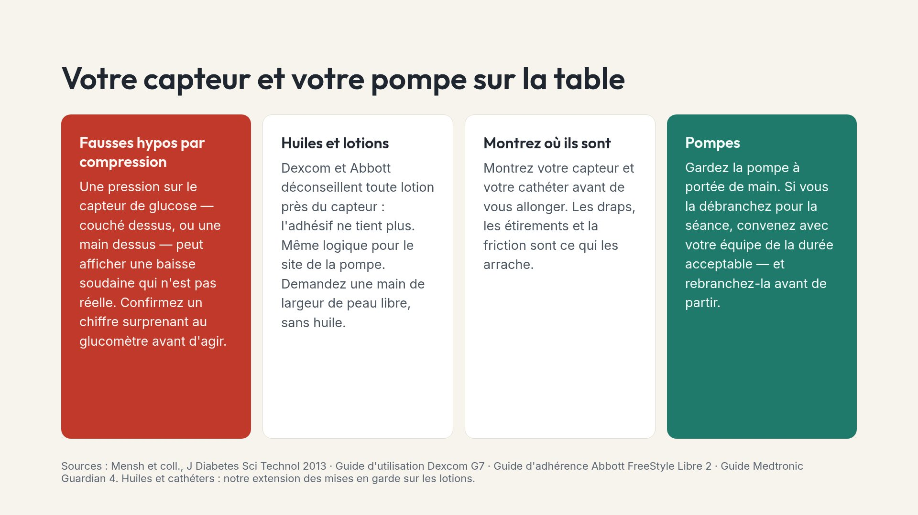
Notes:
«&nbsp;Compression low&nbsp;» est le terme courant chez les utilisateurs&nbsp;; la littérature parle d'atténuation du signal par la pression. Tous les guides disent de vérifier au glucomètre quand la lecture ne correspond pas à ce que vous ressentez.

Slide 8
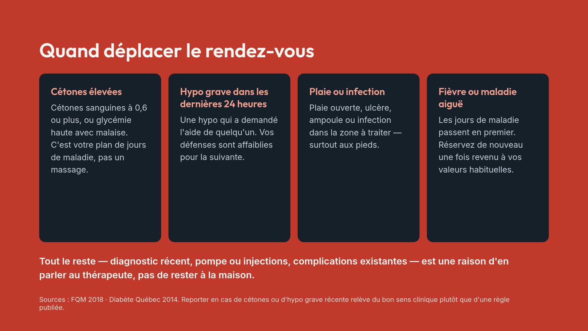
Notes:
Certains conseils qui circulent en ligne exigent l'accord du médecin avant chaque rendez-vous. La FQM ne le demande qu'en cas de doute. Ne médicalisez pas un massage.

Slide 9
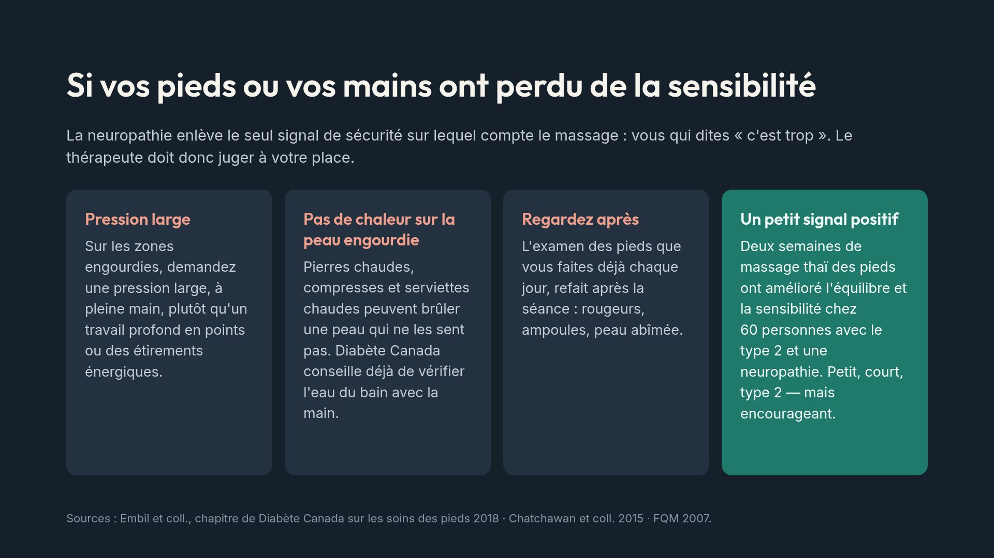
Notes:
Dites au thérapeute où l'engourdissement commence et finit. Une carte est plus utile que le mot «&nbsp;neuropathie&nbsp;».

Slide 10
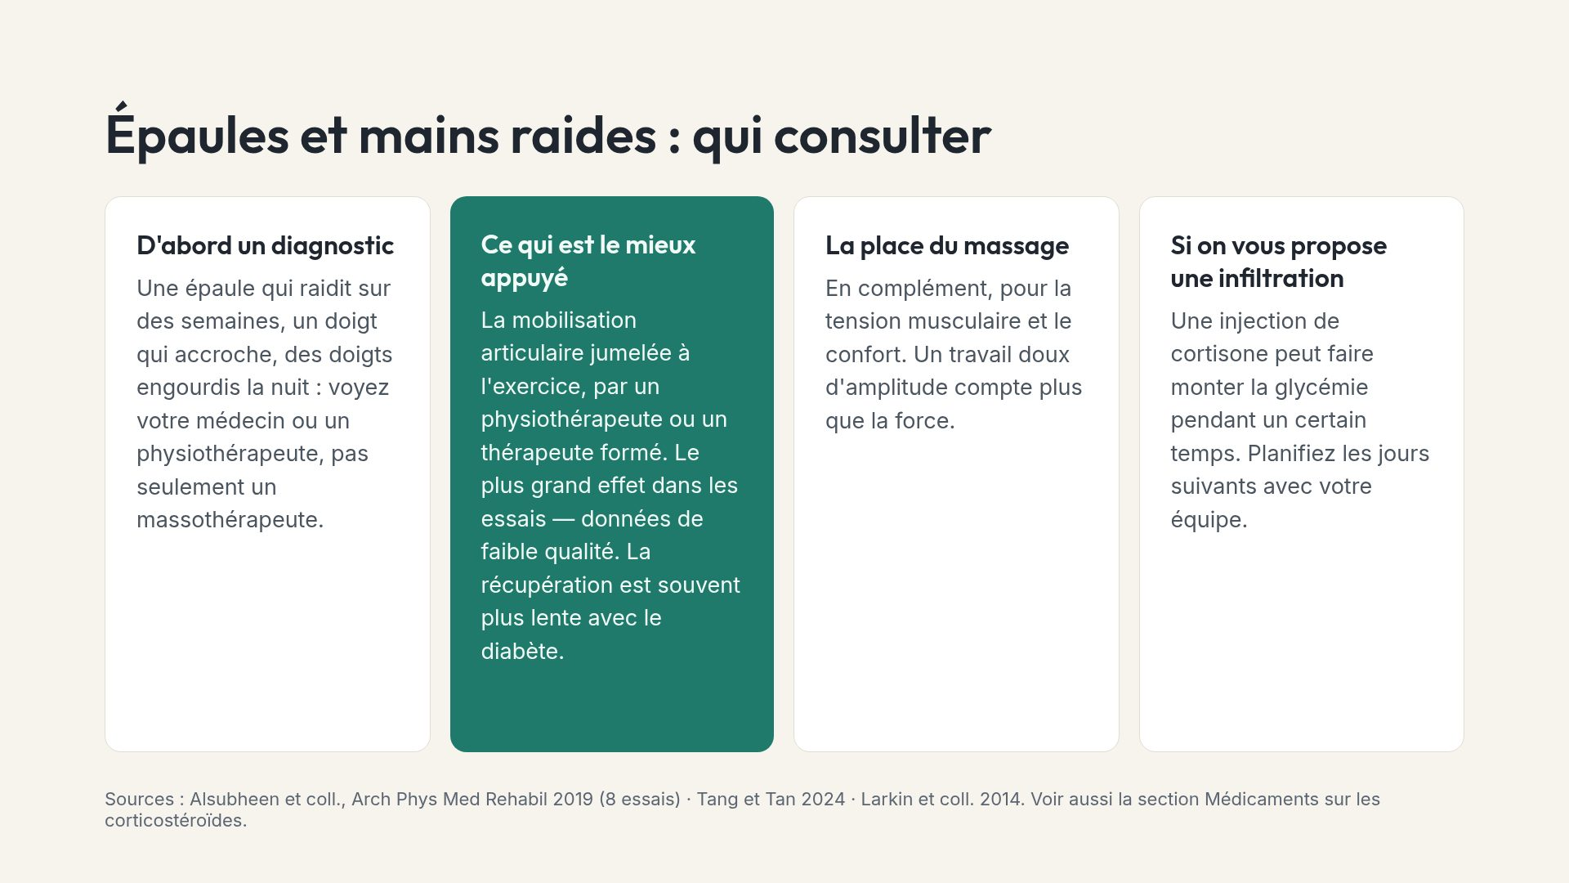
Notes:
Les orthothérapeutes voient souvent ces problèmes en premier, parce qu'on consulte pour «&nbsp;une épaule raide&nbsp;». La phrase la plus utile d'un thérapeute&nbsp;: «&nbsp;En avez-vous parlé à votre équipe de soins en diabète&nbsp;?&nbsp;»

Slide 11
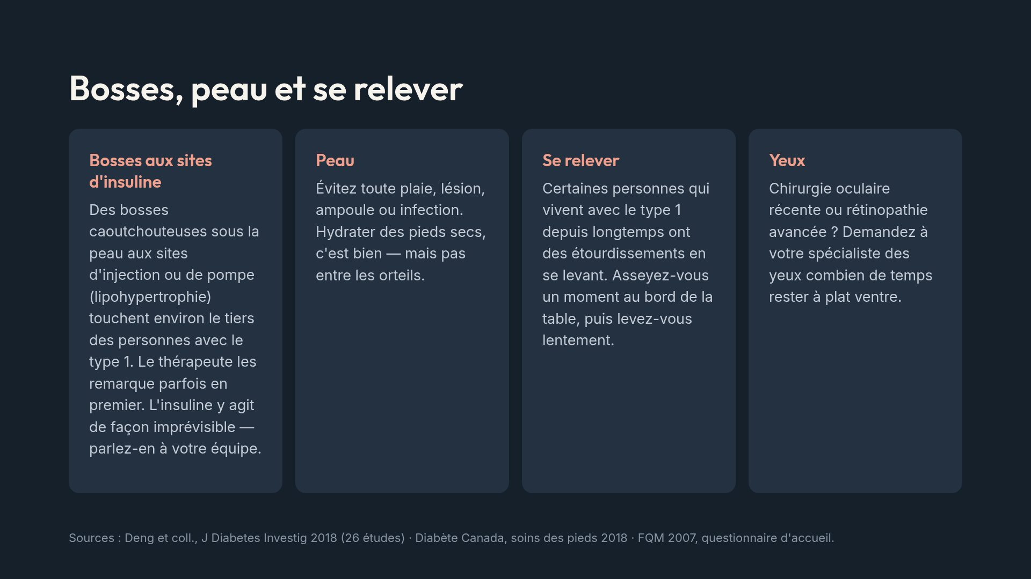
Notes:
La lipohypertrophie est une chose vraiment utile à repérer pour un thérapeute, et c'est une question de rotation des sites, pas un échec personnel.

Slide 12
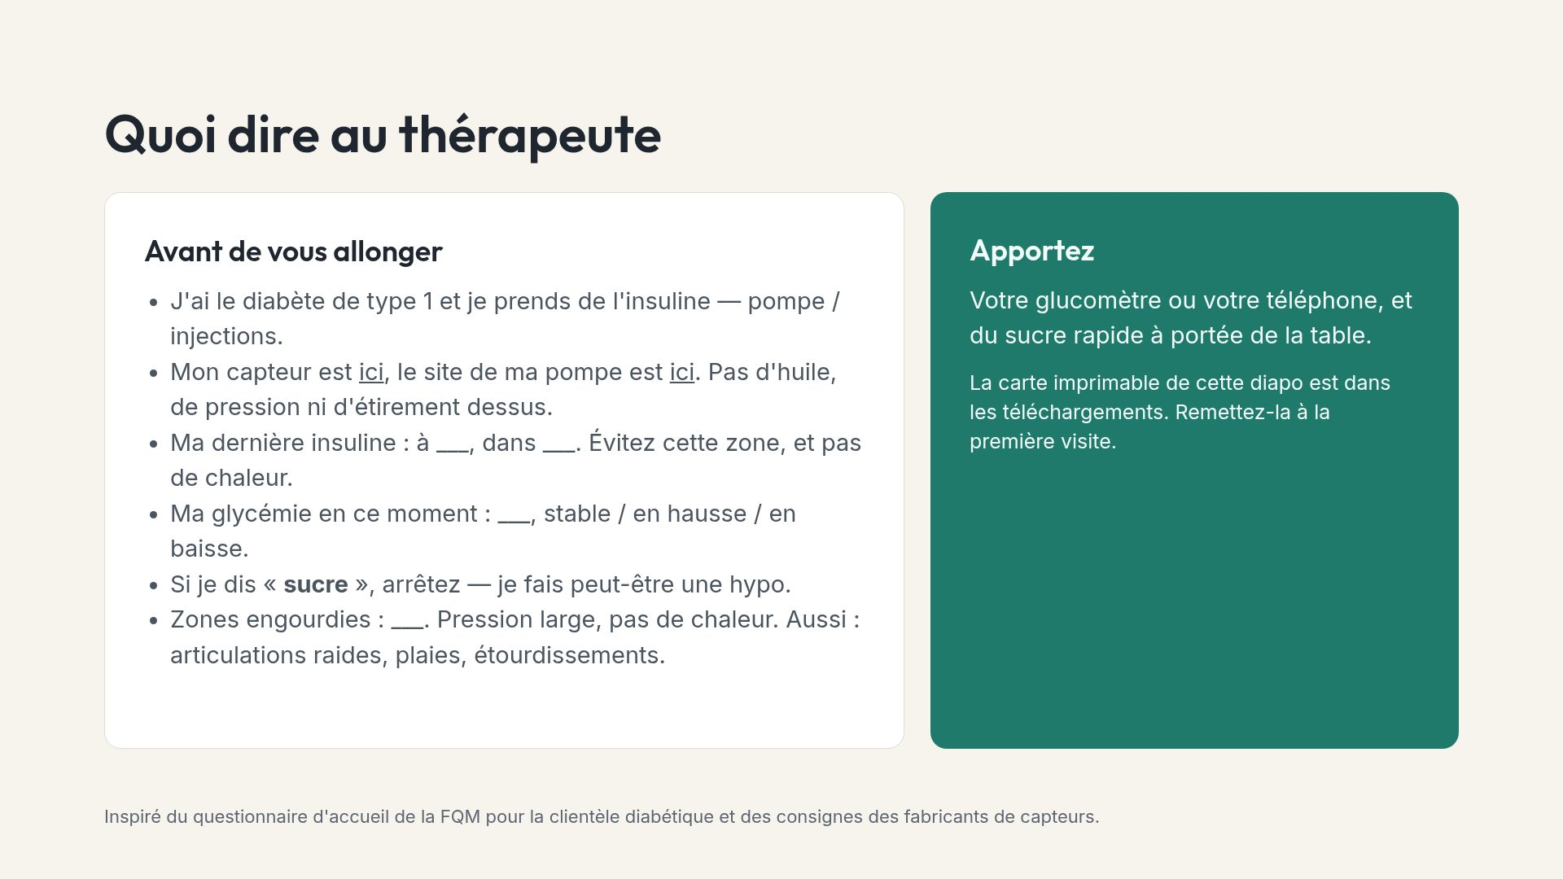
Notes:
Exercez-vous à le dire une fois à la maison. On saute souvent cette étape à la clinique parce que ça semble long à expliquer à un inconnu. La carte s'en charge.

Slide 13
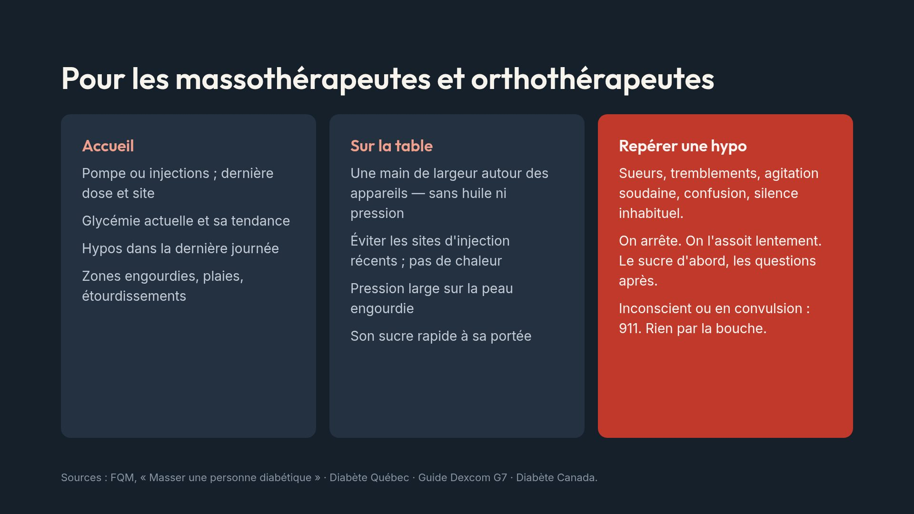
Notes:
Une alarme du capteur pendant la séance n'est pas une interruption dont il faut s'excuser. Laissez à la personne le temps de la lire.

Slide 14
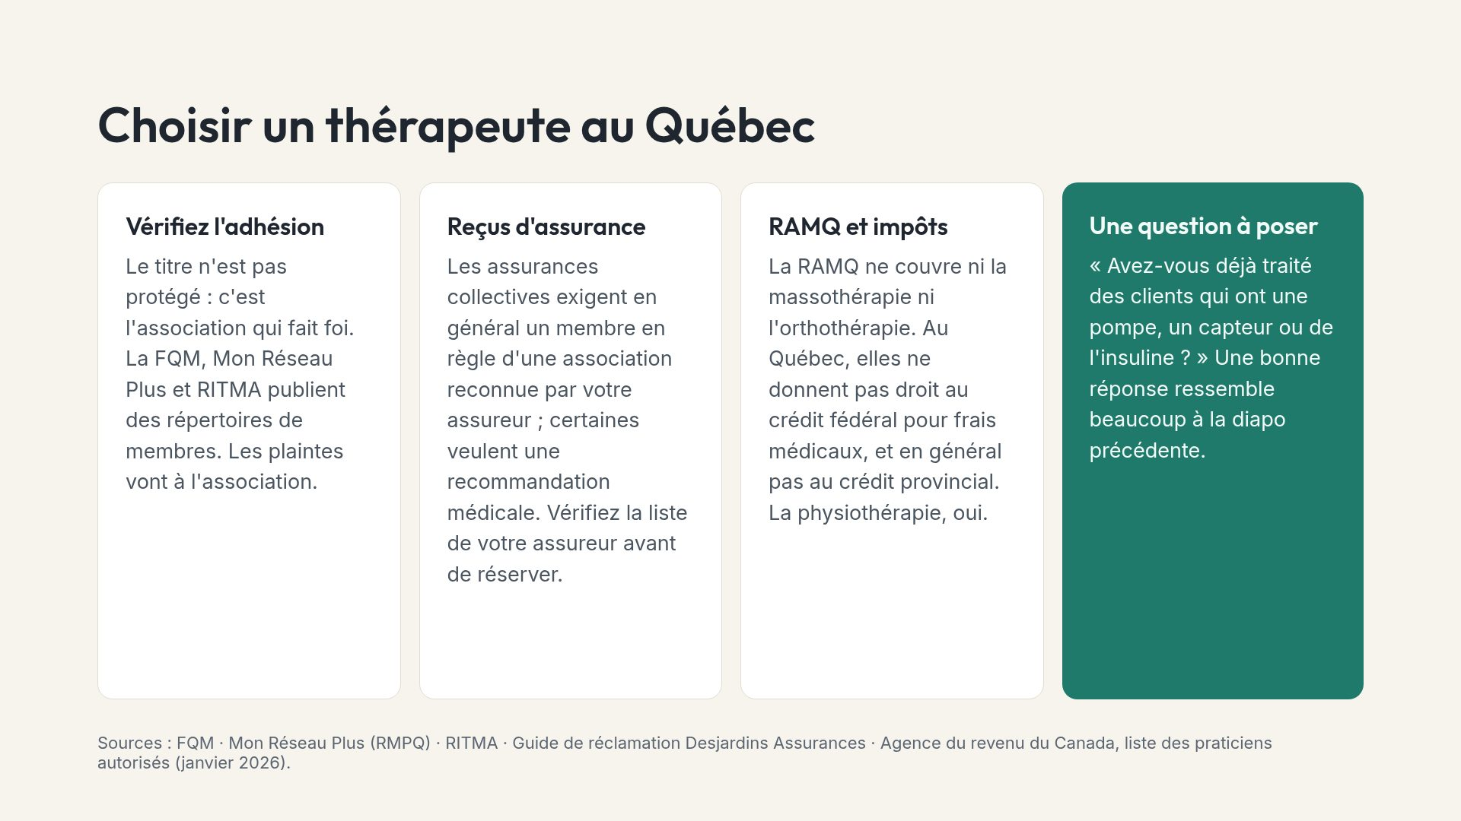
Notes:
Nous ne recommandons ni clinique ni association en particulier. Le point&nbsp;: au Québec, c'est le patient qui fait les vérifications qu'un ordre ferait ailleurs.

Slide 15
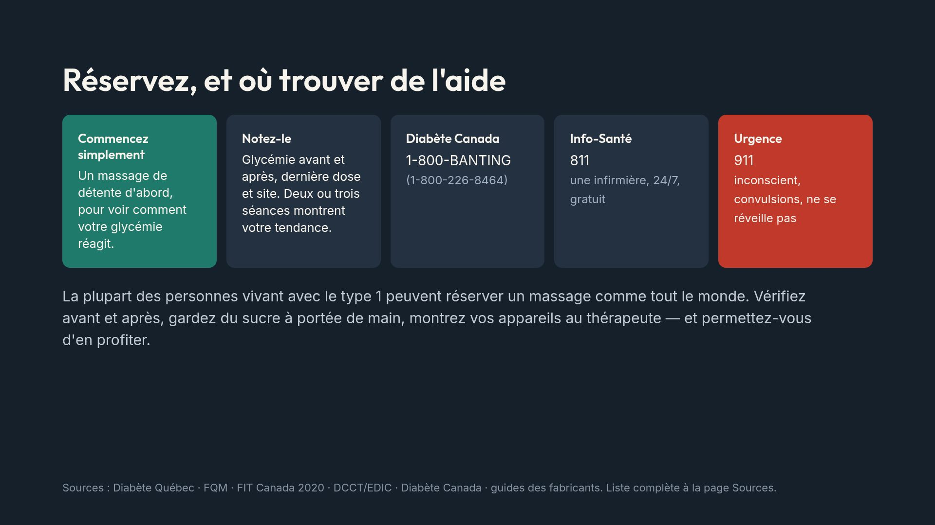
Notes:
Terminez sur une permission. Le but est que la personne réserve le rendez-vous, pas qu'elle en ait peur.

